Slide 1


Ярославская
область
Реализация
приоритетного проекта
«Доступное дополнительное образование для детей» в Ярославской области
Национальный проект
«Образование»
(«Успех каждого ребенка»)

Slide 2



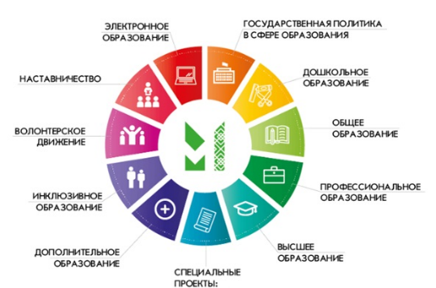
Федеральный проект
Обеспечение к 2024 году для детей в возрасте от 5 до 18 лет доступных и качественных условий для воспитания гармонично развитой и социально ответственной личности путем увеличения охвата детей дополнительным образованием до 80 %, обновления содержания и методов дополнительного образования детей, развития кадрового потенциала и модернизации инфраструктуры системы дополнительного образования детей

Slide 3
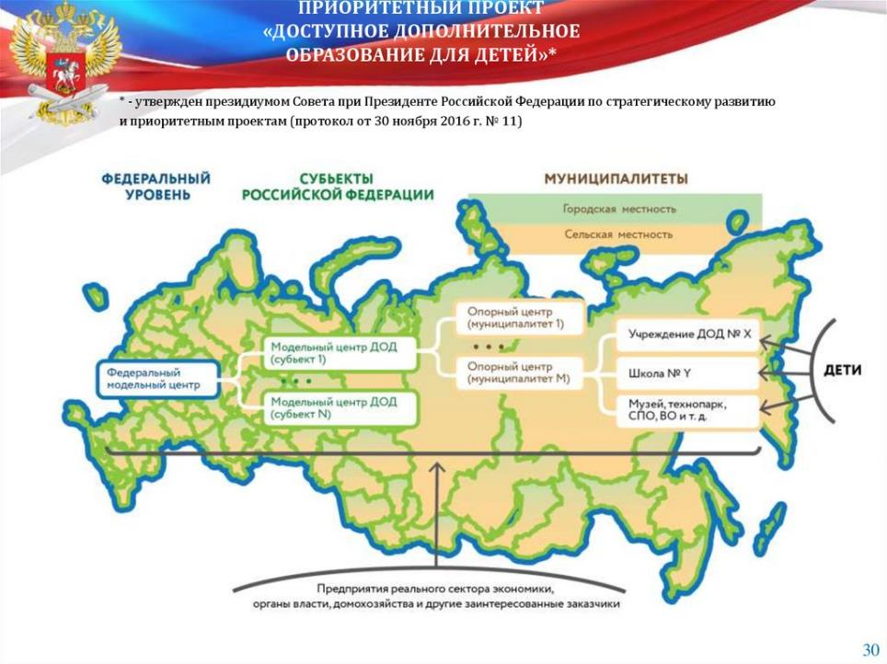

Ярославская
область
Notes:
Цель проекта: Обеспечение к 2020 году охвата не менее 70 - 75% детей в возрасте от 5 до 18 лет качественными дополнительными общеобразовательными программами
Результатами реализации проекта должны стать:
Новая система дополнительного образования детей:
Федеральный модельный центр дополнительного образования детей, обеспечивающий общую координацию развития системы дополнительного образования детей, разработку, распространение и внедрение лучших практик в области методологии и содержания образовательных программ, в том числе за счет совместной работы с предприятиями реального сектора, мониторинга и анализа региональных систем (создан на базе подведомственной организации Минобрнауки России – Фонд новых форм развития образования);
Региональные системы дополнительного образования детей д.б .модернизированы, иметь сложную разноуровневую структуру сети и включать в себя:
Модельные центры в субъектах Российской Федерации формируются на базе ведущих образовательных организаций и являются "ядром" региональных систем дополнительного образования детей. Наряду с распространением лучших практик модельные центры оказывают консультационную, организационную и информационную поддержку участникам системы дополнительного образования, в первую очередь организациям, реализующим дополнительные общеразвивающие программы для детей, по вопросам организации их деятельности и эффективного использования ресурсов. Модельные центры реализуют программы сотрудничества между различными организациями, координируют качественное развитие существующих организаций дополнительного образования детей; проводят мониторинг, анализ и распространение лучших практик и осуществляющие свою деятельность на основе взаимодействия с федеральным модельным центром и муниципальными (опорными) центрами. Модельный центр обеспечивает развитие педагогических и управленческих кадров системы дополнительного образования детей через реализацию модульных программ повышения квалификации и профессиональной переподготовки, тьюторское сопровождение детей и педагогов, организацию стажировок педагогических и управленческих кадров ;
муниципальные (опорные) центры дополнительного образования (ведущие образовательные организации муниципалитетов), обеспечивают реализацию современных дополнительных общеобразовательных программ, а также осуществляют внедрение новых практик дополнительного образования в деятельность муниципальных образовательных организаций, координируют информирование семей и вовлечение детей в систему дополнительного образования; взаимодействуют с региональным модельным центром, а также образовательными организациями, реализуют разноуровневые дополнительные общеобразовательные программы
организации, участвующие в дополнительном образовании детей: образовательные организации разных типов, организации спорта, культуры, научные организации, общественные организации и организации реального сектора экономики, реализующие дополнительные общеразвивающие программы для детей или участвующие в их реализации, в том числе с использованием механизмов сетевого взаимодействия. При реализации дополнительных общеразвивающих программ активно используются сетевое взаимодействие, в том числе с применением дистанционных технологий и электронного обучения, предоставляющих доступ к образовательным программам, инфраструктуре, педагогам и средствам обучения и воспитания для детей вне зависимости от их места проживания. Разработаны и внедрены типовые модели организации при реализации дополнительных общеобразовательных программ сетевого взаимодействия общеобразовательных организаций, организаций дополнительного образования, образовательных организаций высшего образования, профессиональных образовательных организаций и предприятий, в том числе в части организации получения детьми навыков проектной, исследовательской и творческой деятельности
Функционирование во всех субъектах Российской Федерации региональных систем дополнительного образования детей, на основе лучших практик должны обеспечить реализацию современных, вариативных и востребованных дополнительных общеобразовательных программ различных направленностей. Региональные системы дополнительного образования основываются на использовании сетевого механизма и вовлечении организаций разных типов, в том числе профессиональных образовательных организаций и образовательных организаций высшего образования, а также организаций спорта, культуры, научных организаций, общественных и организаций реального сектора экономики. При реализации дополнительных общеразвивающих программ активно используются сетевое взаимодействие, в том числе с применением дистанционных технологий и электронного обучения, предоставляющих доступ к образовательным программам, инфраструктуре, педагогам и средствам обучения и воспитания для детей вне зависимости от их места проживания
2) Функционирование общедоступного федерального навигатора (информационный портал, с региональными и муниципальными сегментами), позволяющий семьям выбирать дополнительные общеообразовательные программы, соответствующие запросам, уровню подготовки и способностям детей с различными образовательными потребностями и возможностями (в том числе находящимися в трудной жизненной ситуации), обеспечивающий возможность проектирования индивидуальных образовательных траекторий ребенка

Slide 4
Региональный приоритетный проект
«Доступное дополнительное образования для детей в Ярославской области»
Ярославская
область
Период реализации проекта
24 июля 2017 г. – 30 ноября 2021 г.
Куратор проекта
Правительство Ярославской области
Исполнители и соисполнители мероприятий проекта
департамент образования ЯО, департамент культуры ЯО, департамент по физической культуре, спорту и молодёжной политике ЯО
органы местного самоуправления, осуществляющие управление в сфере образования
образовательные организации различных типов
Основание для инициации проекта
ГАУ ДПО ЯО «Институт развития образования»
• приоритетный проект «Доступное дополнительное образование для детей», утверждённый протоколом президиума Совета при Президенте Российской Федерации по стратегическому развитию и приоритетным проектам от 30 ноября 2016 года

Slide 5
Создание эффективной системы взаимодействия в сфере дополнительного образования детей
Ярославская
область
Правительство Ярославской области
Департаменты образования, культуры и спорта ЯО
Базовые организации ДО
Детский технопарк «Кванториум»
Региональный модельный центр ДО
Муниципальный опорный центр дополнительного образования
Образовательные организации
Муниципальный опорный центр дополнительного образования
Образовательные организации
Образовательные организации
Образовательные организации
Региональные ресурсные центры ДО
Центр выявления и поддержки одарённых детей

Slide 6
Региональный модельный центр дополнительного образования Ярославской области
Ярославская
область
Увеличение охвата детей 5-18 лет дополнительными общеобразовательными программами до 72,6%
Повышение информированности родителей и детей
Повышение доступности ДО
Работа с одарёнными детьми
Модернизация содержания ДО и работа с кадрами
региональный сегмент Единого национального портала ДО
- навигатор по программам ДО
модели обеспечения доступности ДО
сетевое взаимодействие
персонифицированное финансирование
дистанционные курсы
заочные и сезонные школы
система разноуровневых мероприятий
учёт достижений обучающихся и тьюторская поддержка
разработка новых разноуровневых программ
современная система подготовки кадров
ежегодное повышение квалификации

Slide 7

Муниципальные опорные центры
Ярославская
область
МУДО Центр дополнительного образования «Созвездие»,
г. Тутаев
МБУДОД Дом детского творчества,
г. Данилов
МОУ ДО «Центр внешкольной работы»,
г. Ростов
МОУДО «Большесельс-кий Центр развития и творчества»,
Большое Село
МУ ДПО «Учебно-методический центр»,
г. Рыбинск
МОУ ДО «Центр детского творчества»,
г. Любим
МБУ ДО Центр «Эдельвейс»,
г. Пошехонье
Дворец детского творчества,
г. Гаврилов-Ям
Региональный
модельный
центр
Ярославская область
МУ ДПО «Информационно-образовательный Центр»,
г. Рыбинска
МОУ Брейтовская СОШ,
с. Брейтово

Slide 8



НПА на уровне правительства Ярославской области
Ярославская
область
Ярославская область
  Постановление Правительства Ярославской области о создании регионального модельного центра;
  Постановление Правительства Ярославской области о внедрении системы персонифицированного дополнительного образования:
    Утверждение Концепции персонифицированного дополнительного образования детей в ЯО;
    Утверждение Плана мероприятий по внедрению системы персонифицированного дополнительного образования детей в Ярославской области;
    Утверждение Правил персонифицированного финансирования дополнительного образования детей в Ярославской области
8

Slide 9
НПА на уровне муниципального района (городского округа)
Постановления главы муниципального образования (городского округа):
  Создание муниципальной рабочей группы (МРГ) по внедрению системы персонифицированного дополнительного образования детей;
  Положение о персонифицированном дополнительном образовании детей в муниципальном районе;
  Программы персонифицированного финансирования дополнительного образования;
  Внесение изменений в решение о бюджете на выделения финансирования приоритетного проекта «Доступное дополнительное образование детей»;
  Внесение изменений в муниципальную программу развития образования;
  Определение уполномоченного органа в муниципальном районе;
  Проведение конкурсного отбора и подписание соглашения с СОНКО (уполномоченной организацией) по вопросу финансового регулирования реализации проекта
  Создание муниципального опорного центра (МОЦ) дополнительного образования детей
Ярославская
область
Ярославская область
9

Slide 10
НПА на уровне образовательной организации
Внесение и изменений в:
устав образовательной организации, раздел внебюджетная деятельность;
правила зачисления на программы дополнительного образования (обязательное указание «Зачисления на программу производиться при наличии активированного сертификата дополнительного образования»);
форма заявления на зачисления (должна появиться строка «№ сертификата»;
продумать вопрос пересмотра трудовых взаимоотношений с педагогами оказывающими образовательные услуги по программам дополнительного образования из реестра сертифицированных программ.
Ярославская
область
Ярославская область
10

Slide 11







Взаимодействие Уполномоченной организации с поставщиками образовательных услуг
Ярославская
область
Уполномоченная организация
СОНКО
Образовательный организации
Уполномоченный орган
(Департамент образования г. Ярославля)
11

Slide 12






Региональный общедоступный навигатор ДОД
Ярославская
область
Ярославская область
Зарегистрировано 538 образовательных организаций, из них:
Ярославль 209
6 – частных образовательных организаций

Slide 13
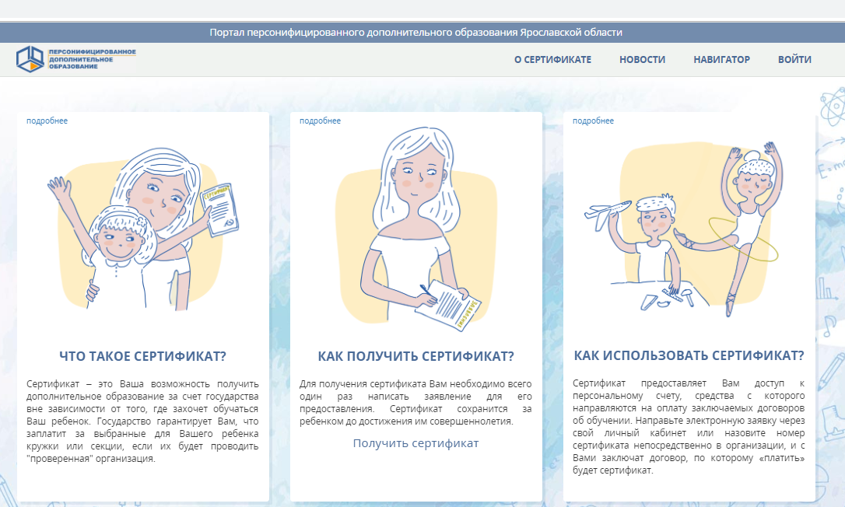
Региональный общедоступный навигатор ДОД
Ярославская
область

Slide 14






Распределение программ по реестрам
(ответственные МРГ, специалисты МОЦ)
Ярославская
область
Ярославская область
  - Реестр бюджетных программ:
      реестр предпрофессиональных программ – база данных о ДОП в области искусств и(или) физической культуры и спорта, реализуемых образовательными организациями за счет бюджетных ассигнований;
      реестр значимых программ – база данных о ДОП, реализуемых образовательными организациями за счет бюджетных ассигнований, в установленном порядке признаваемых важными для социально-экономического развития Ярославской области или муниципального района;
      реестр общеразвивающих программ – база данных о ДОП, не вошедших в реестр значимых программ, в отношении которых принято решение о сохранении финансирования за счет бюджетных ассигнований, независимо от спроса со стороны населения муниципального района;
    Реестр сертифицированных программ:
    – база данных о ДОП, реализуемых негосударственными, государственными и муниципальными поставщиками образовательных услуг в рамках внебюджетной деятельности, формируемая в соответствии с правилами персонифицированного финансирования дополнительного образования детей в Ярославской области
    - Реестр внебюджетных программ
14

Slide 15
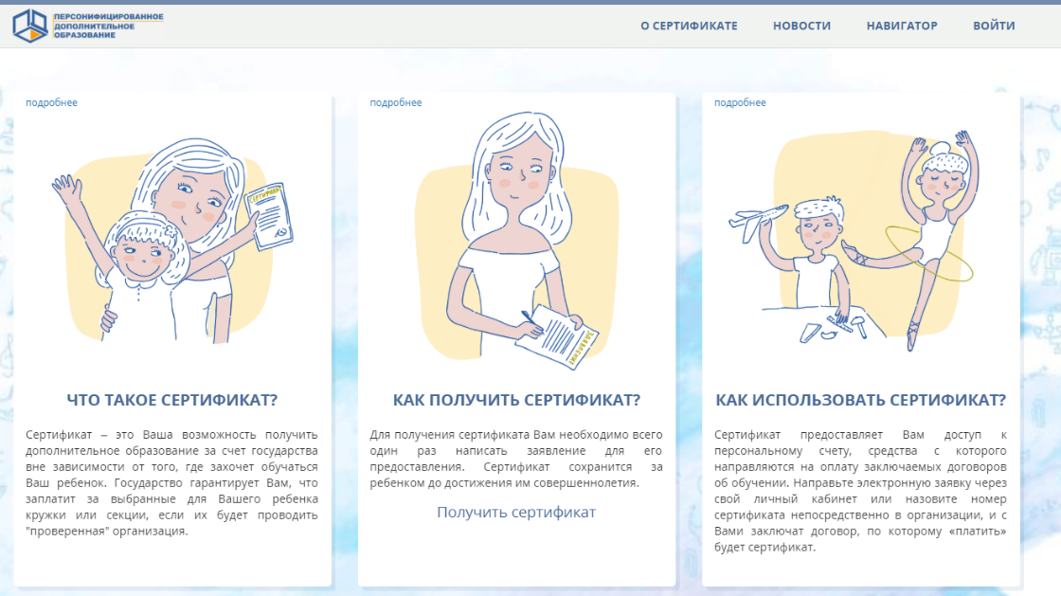
Персонификация ДОД
Сертификат дополнительного образования
Сертификат учета
Сертификат персонифицированного финансирования
Ярославская
область
Ярославская область

Slide 16
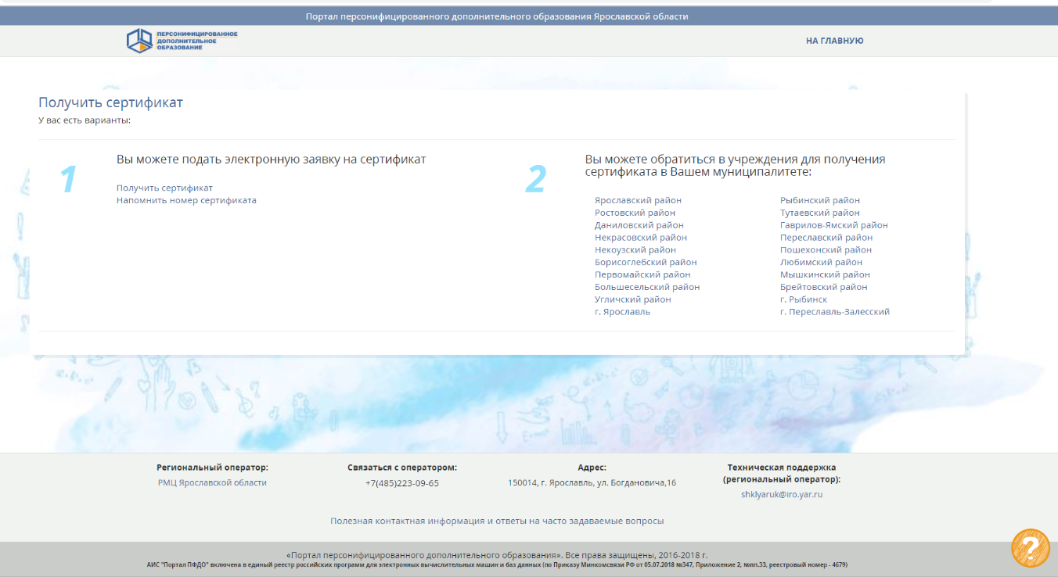
Персонификация ДОД
Онлайн оформление заявки
Личный визит в УДО
Ярославская
область
Ярославская область

Slide 17


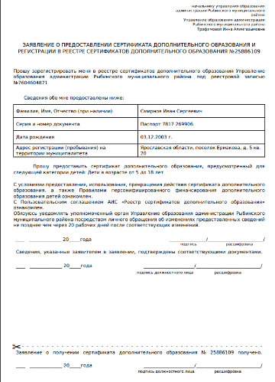
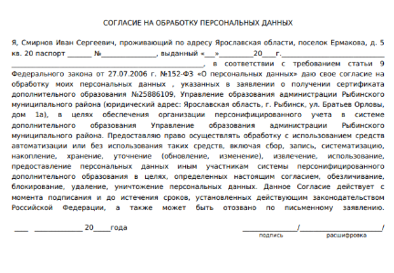




Способы получения сертификата
Ярославская
область
yar.pfdo.ru
Онлайн оформление заявки
Подаем электронную заявку на сертификат
Распечатать заявление, подписать (заявление приходит на электронную почту указанную при регистрации)
Визит в образовательную организацию для подтверждения персональных данных ребенка (активации сертификата)

Slide 18



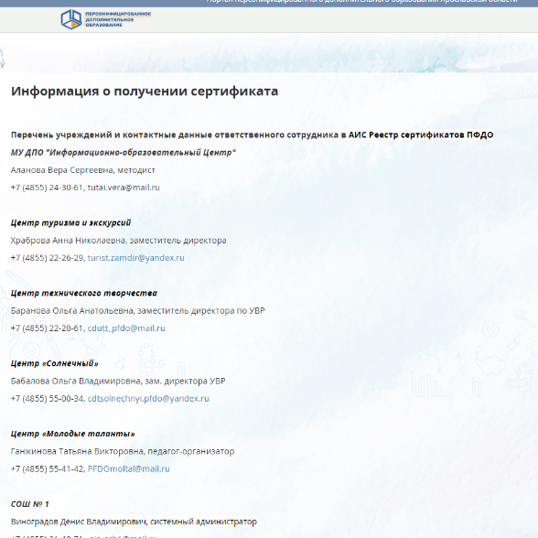


Способы получения сертификата
Ярославская
область
yar.pfdo.ru
Личный визит в образовательную организацию для подачи заявления на сертификат (активации сертификата)

Slide 19
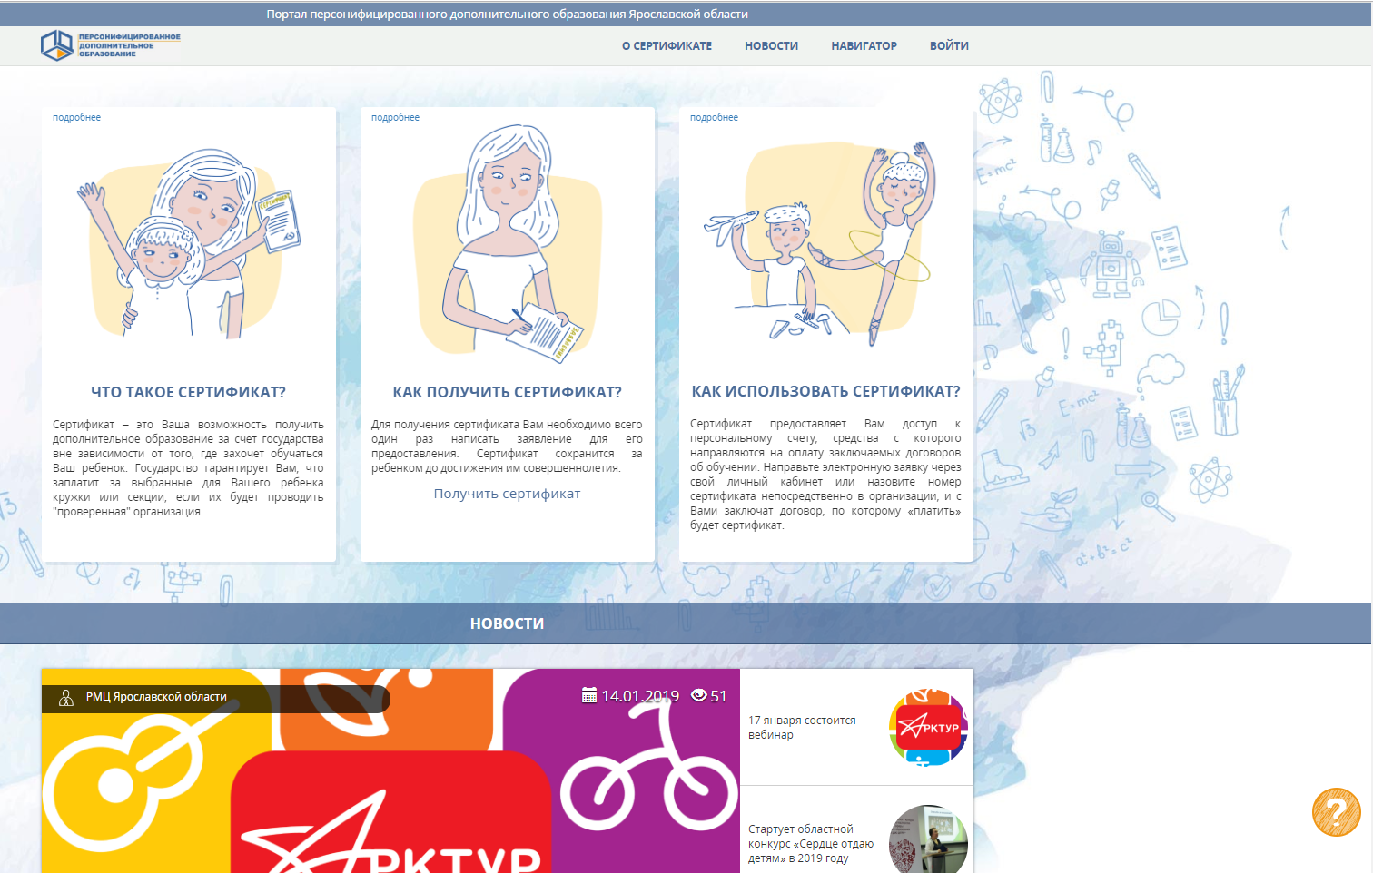
Ярославская
область

Slide 20

Ярославская
область

Slide 21
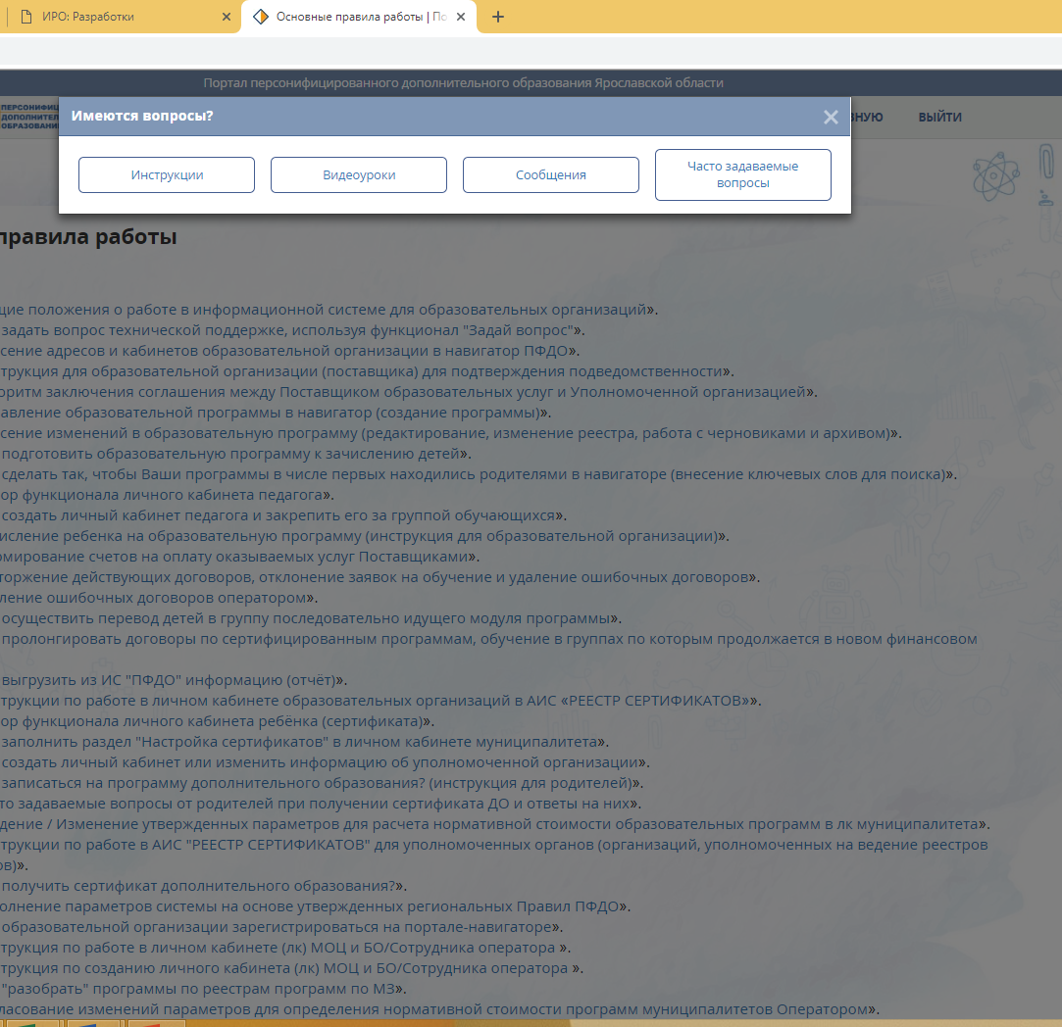
Ярославская
область

Slide 22
Ярославская
область

Slide 23
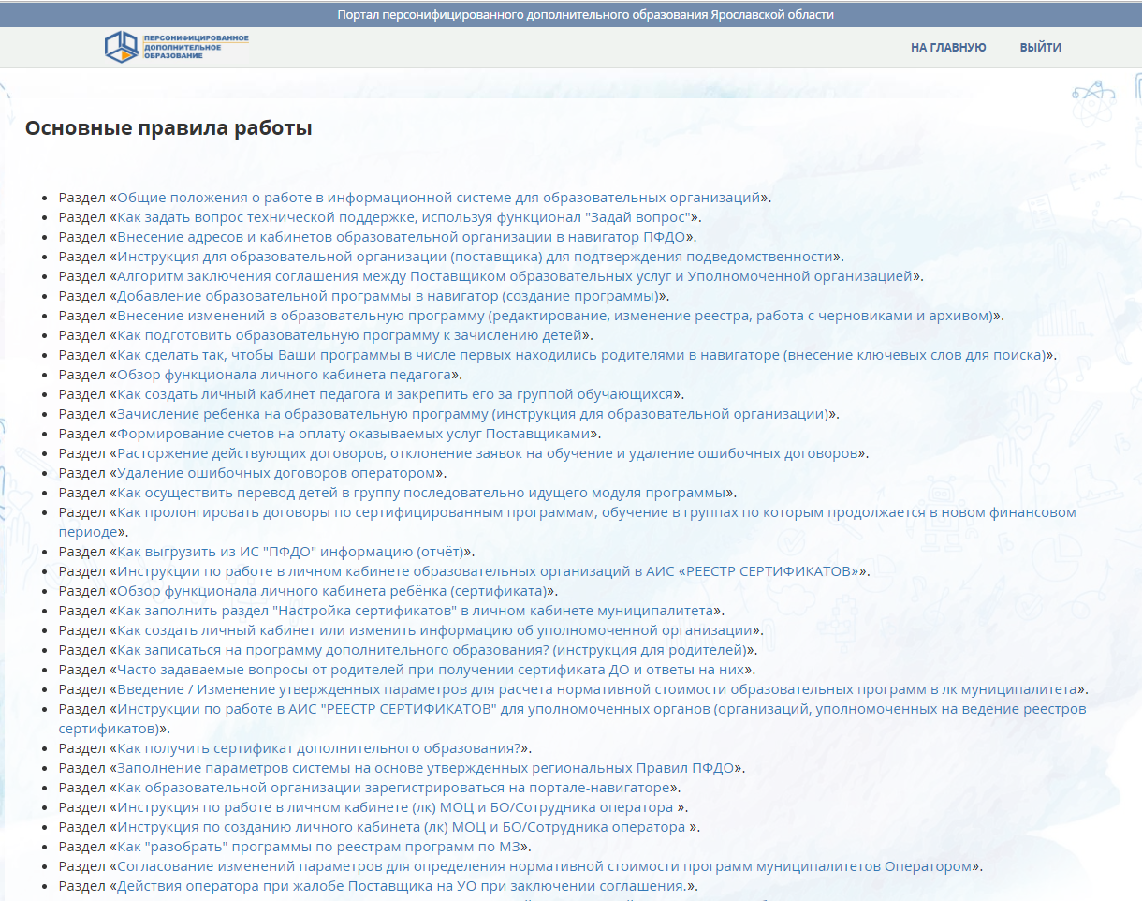
Ярославская
область

Slide 24
Ярославская
область

Slide 25
Ярославская
область

Slide 26
Ярославская
область

Slide 27
Ярославская
область

Slide 28
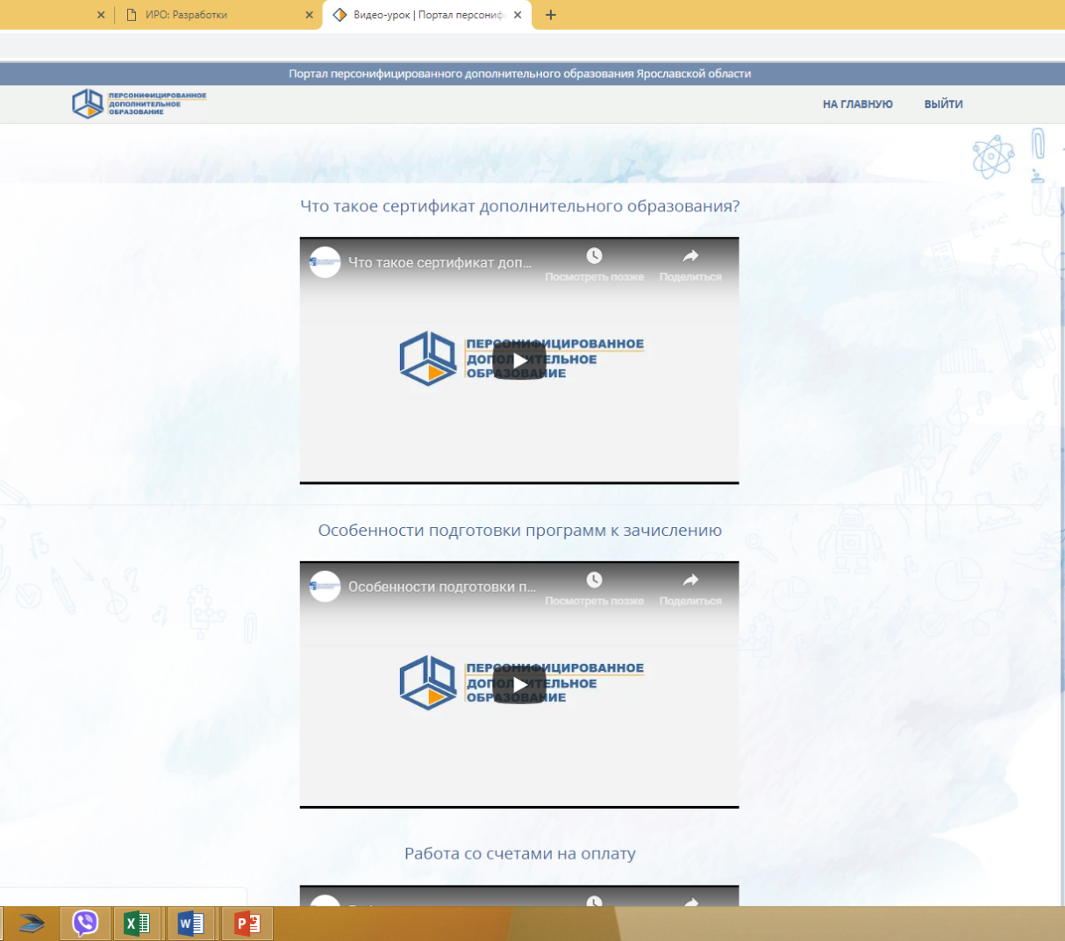
Ярославская
область

Slide 29
Функционал образовательных организаций
Регистрация образовательных организация на Портале персонифицированного дополнительного образования Ярославской области https://yar.pfdo.ru
Подтверждение подведомственности муниципальному району
Заполнение разделов навигатора основные сведения о образовательной организации, выставление новостей о проведение массовых мероприятий;
Загрузка ДООП в реестр бюджетных программ, реестр сертифицированных программ, реестр платных программ;
Подготовка программ к зачислению (в соответствии с инструкциями размещенными на портале ДО ЯО);
Прием документов на регистрацию сертификатов или прием документов и активация сертификатов (доступ к системе АИС Реестр сертификатов осуществляется через защищенную интернет линию (подходит компьютер где установлено АСИО);
Зачисление детей на программы ДОО.
Ярославская
область
Ярославская область

Slide 30
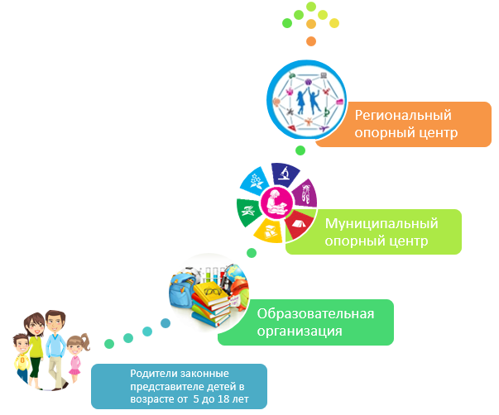

Алгоритм взаимодействия образовательных организаций
Ярославская
область
Ярославская область
ГЦРО
Тел: 72-57-23 73-02-43
Контактное лицо: Тихомирова Любовь Нестеровна

Slide 31
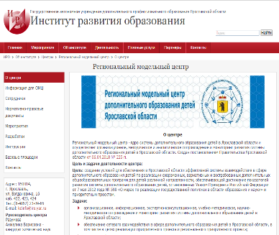

Информационная поддержка проекта
Ярославская
область
Ярославская область
Официальный сайт Института развития образования - http://www.iro.yar.ru/index.php?id=1033
Группа в месcенджере Whatsapp
https://chat.whatsapp.com/AkU80wYK1UA0tozyrrAHf9
31

Slide 32
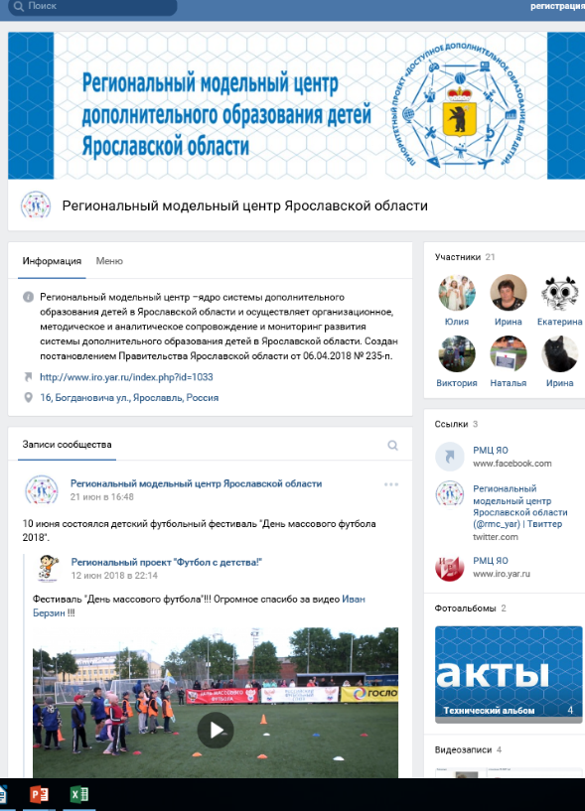
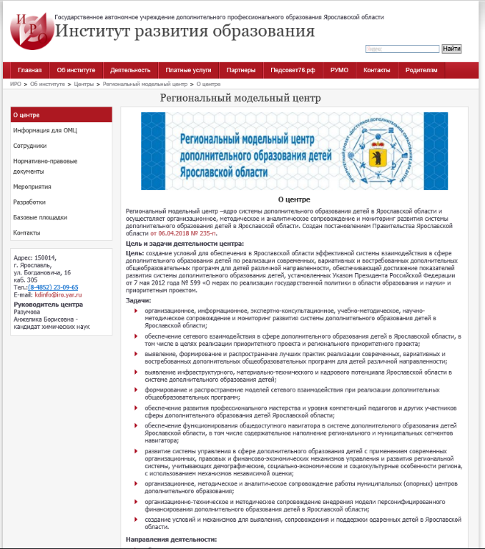
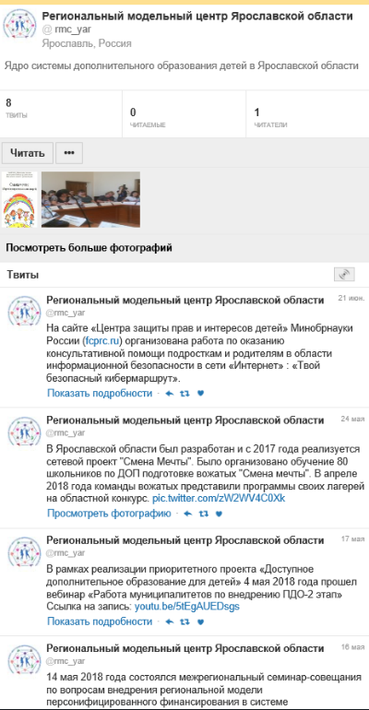
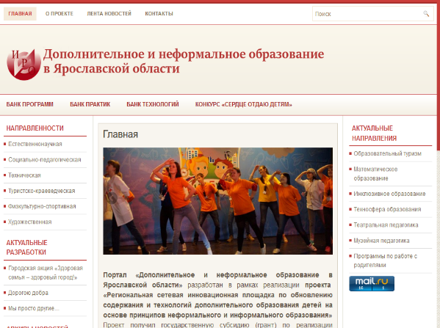
Мы в социальных сетях и официальных СМИ

Slide 33
Спасибо за внимание!
kdinfo@iro.yar.ru
(4852)-23-09-65

